Slide 1
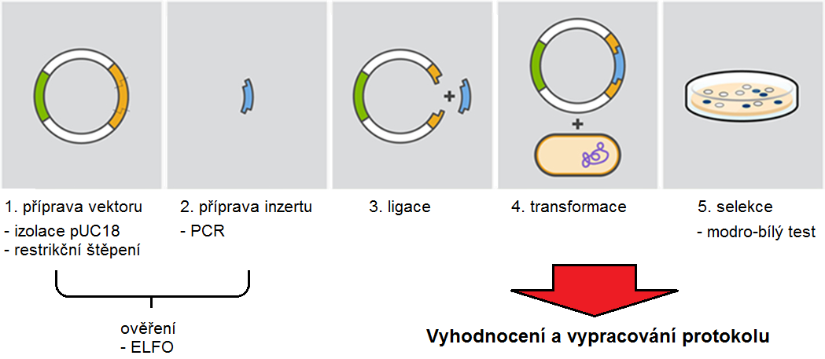
Harmonogram výuky
čtvrtek 13:00 – 16:50 D36/216

Slide 2
spojené molekuly cizorodé DNA = rekombinantní DNA
vektor obsahující inzert cizorodé DNA = rekombinantní vektor
rekombinantní DNA určená ke klonování se nazývá klonovaná DNA
Původ klonované DNA:
izolovaná z donorového organizmu (restrikční štěpení, PCR)
komplementární (cDNA připravená zpětnou transkripcí z mRNA)
připravená uměle chemickou syntézou
Transgenní organizmy obsahují cizorodé geny a vyznačují se novými vlastnostmi.

Slide 3
Způsoby přenosu DNA
Transformace:
Přímý přenos DNA izolované z donorové buňky přes cytoplazmatickou membránu do bakteriální recipientní buňky, v jejímž fenotypu se může vnesená genetická informace projevit.
Transdukce:
Přenos DNA prostřednictvím bakteriálního viru z buňky donorové do recipientní, v jejímž fenotypu se může vnesená genetická informace projevit.
Transfekce:
Přenos DNA do živočišných buněk. Pomocí virů eukaryot (adenoviry, retroviry), elektroporací, chemickými činidly (polyaminy, lipidy), mikroinjekčně.

Slide 4
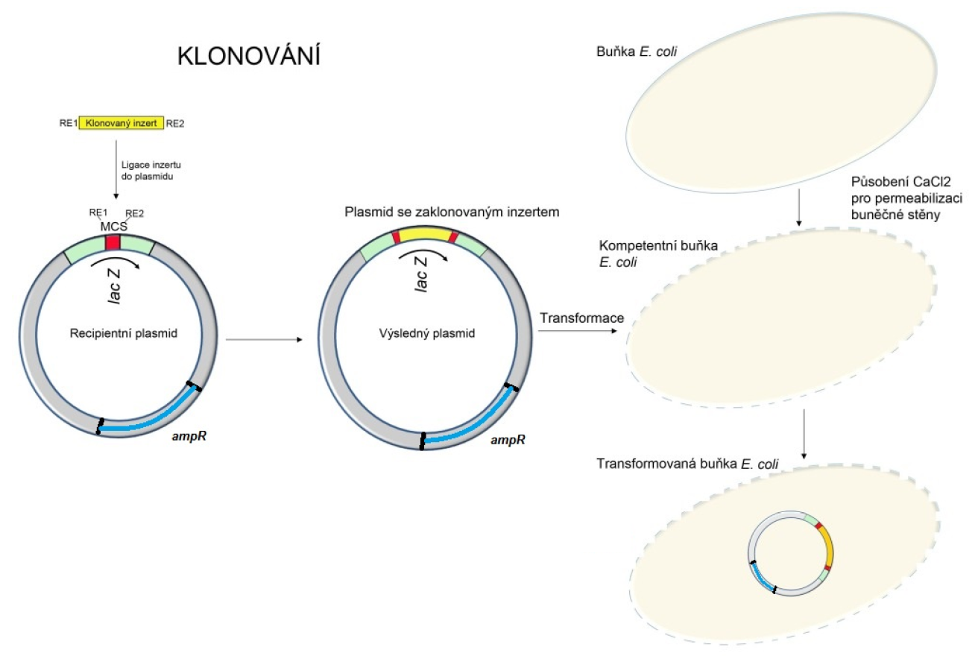
amplikon hsp60
T4 ligáza

Slide 5
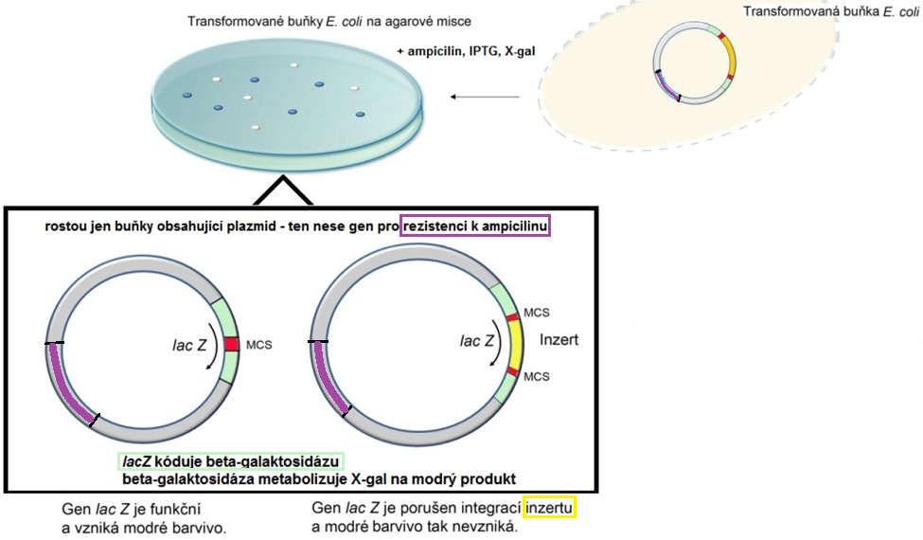
Inaktivace syntézy β-galaktozidázy
X-gal – chromogenní substrát
- 5-bromo-4-chloro-indolyl-β-D-galaktozid
IPTG - induktor tvorby β-galaktozidázy - izopropyl- β -D-tiogalaktozid
Ampicilin – selekce

Slide 6
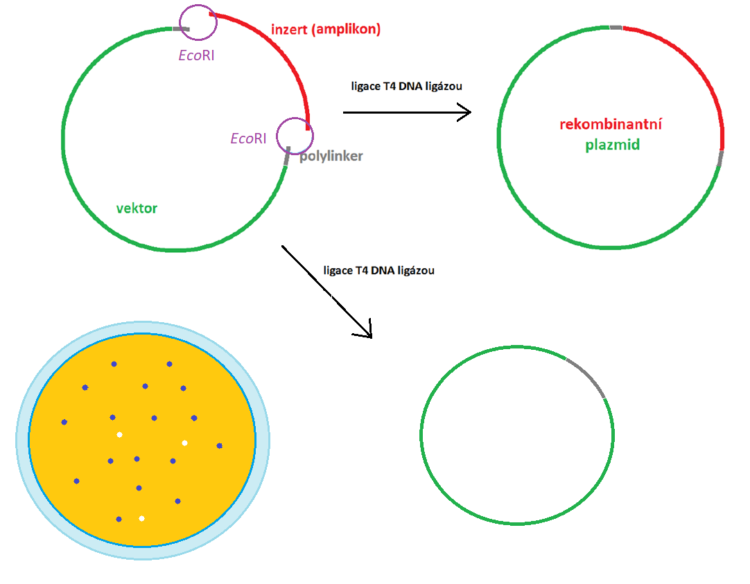

Slide 7
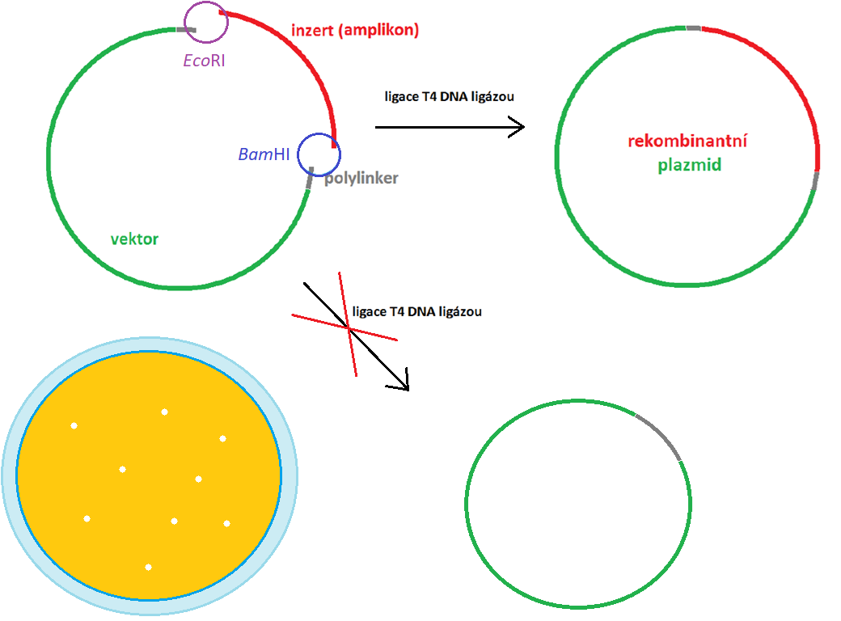

Slide 8
amplikon hsp60
T4 ligáza
inzert : vektor (molární poměr) | inzert : vektor (hmotnostní poměr)
5:1 | 60 ng inzert + 50 ng vektor
3:1 | 35 ng inzert + 50 ng vektor
1:1 | 12 ng inzert + 50 ng vektor

Slide 9
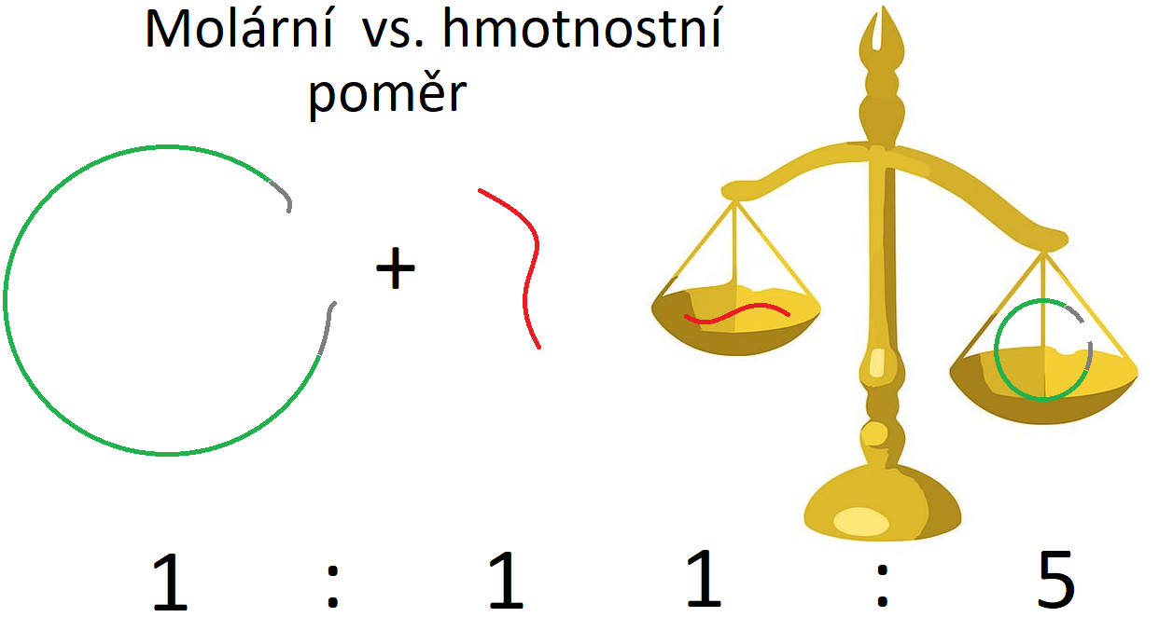

Slide 10
Příprava kompetentních buněk

Slide 11
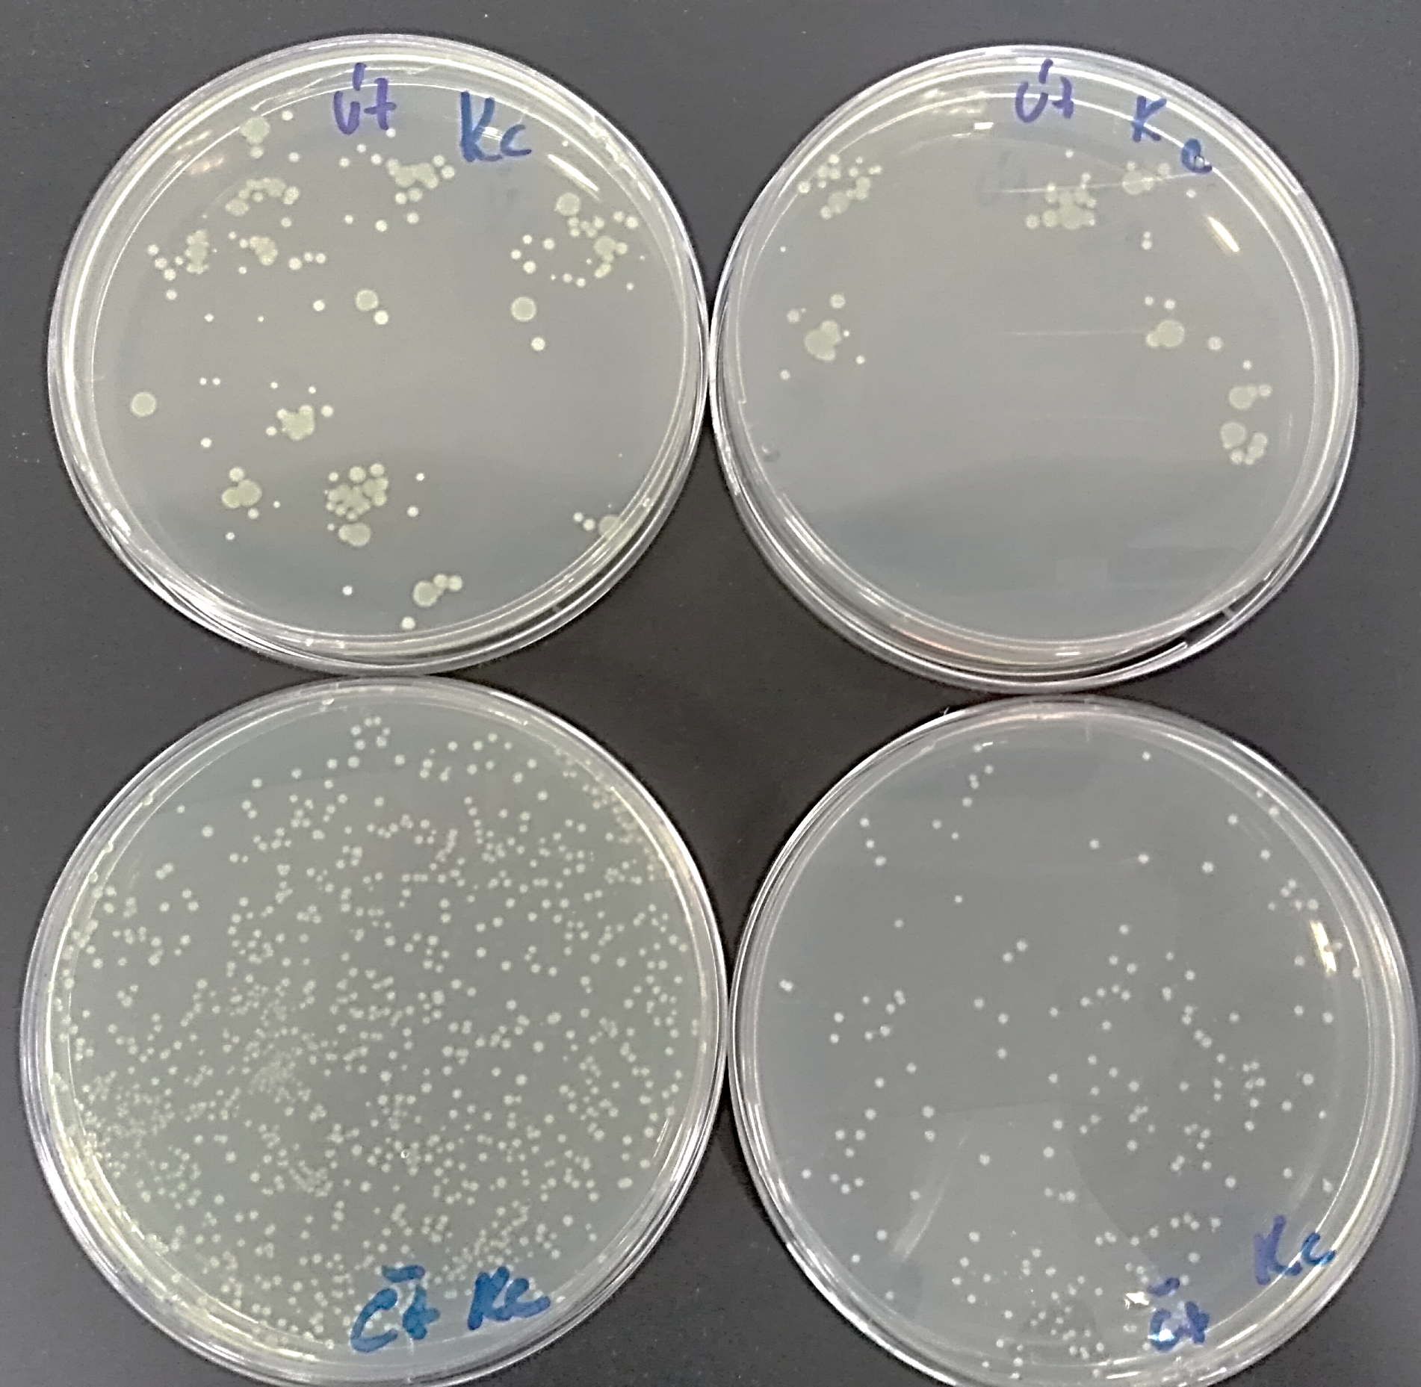
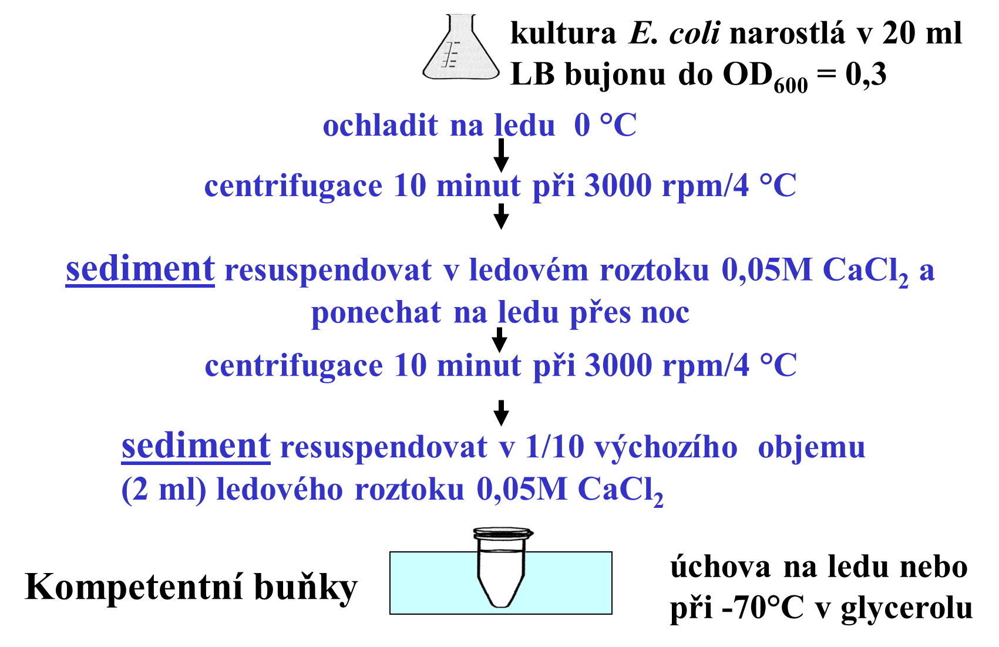
Pozor na správné pipetování !

Slide 12
TRANSFORMACE
A: vektor B: rek. vektor C: voda
(50 ng) (50 ng) (50µl)
Vzorky naředíme tak, aby v 50 µl roztoku bylo 50 ng DNA, tj. c = 1 ng/ µl 3 vzorky:
A: 50 ng neštěpeného vektoru - každý
B: 50 ng rekombinantního vektoru - každý
C: 50 µl vody (negativní kontrola) – 2x na sem. sk.
V mikrozkumavce na ledu je 200 µl kompetentních buněk
Vzorek opatrně promíchat s KB, nechat stát na ledu 30 min
Teplotní šok 42 °C/60-90s
Na ledu přidat 1 ml LB bujonu a nechat 2 min stát
Inkubace 37°C/45-60 min

Slide 13
centrifugace při 12 000 rpm/ 1 min
odlít supernatant
resuspendovat sediment buněk ve zbytkovém médiu (cca 100 µl)
suspenzi vyočkovat na LBA + AMP + IPTG + X-gal misky dopředu popsat na dno! nechat vsáknout
inkubovat dnem vzhůru při 37 °C/24 – 48 hod

Slide 14
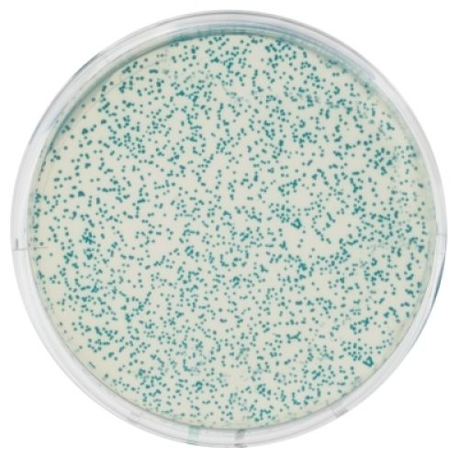
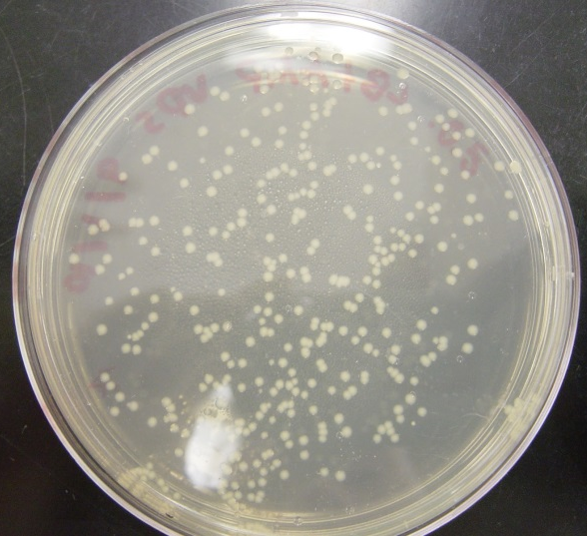
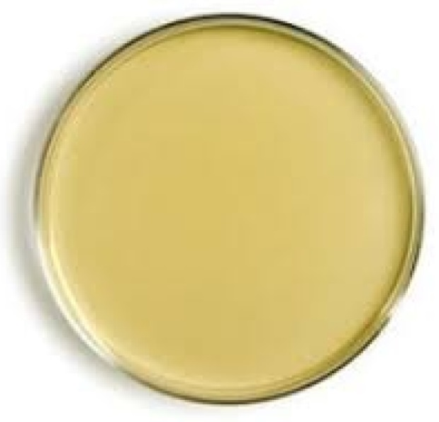
Titry:
Titr KB: Kompetentní buňky vysety ve 100 µl =>
titr (CFU/ml) = počet buněk × obrácená hodnota ředění × 10
Titr transformantů: Kompetentní buňky v počátečním objemu 200 µl =>
titr (CFU/ml) = počet buněk × 5
CFU – colony forming unit
A/ neštěpený vektor
B/ rekombinantní vektor
C/ voda

Slide 15
Hodnocení
1. stanovení titru kompetentních buněk CPM/ml
2. odečet kolonií transformantů a stanovit jejich titr: CPT_{A} /ml
CPT_{B} /ml
CPT_{C} /ml
3. Transformační index pro poměry 5:1 a 3:1 a kontrolu C vyjádřen poměrem titru transformantů k titru kompetentních buněk:
Ti = CPT : CPM = N,d × 10^{-e}

Slide 16
Zápis do protokolu
Titr buněk: 7,3 ×10⁹/ml - správně
726 × 10⁷/ml - nesprávně
T_{index} Ti_{1:1} = N,d × 10^{-e} - správně
Ti_{1:1} = N % - nesprávně

Slide 17
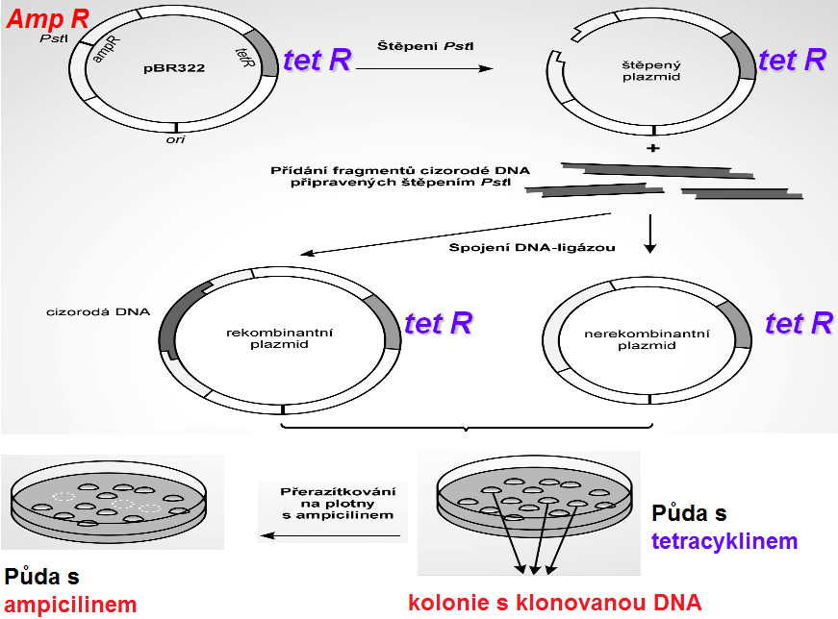
Inzerční inaktivace genu pro rezistenci k antibiotiku:
Po vložení inzertu do genu pro rezistenci k ampicilinu je tento gen nefunkční
Transformované buňky jsou necitlivé k tetracyklinu
K ampicilinu jsou necitlivé jen buňky bez inzertu – s funkčním genem ampR
Hledáme kolonie rezistentní k tetracyklinu, ale citlivé k ampicilinu
razítkovací metoda

Slide 18
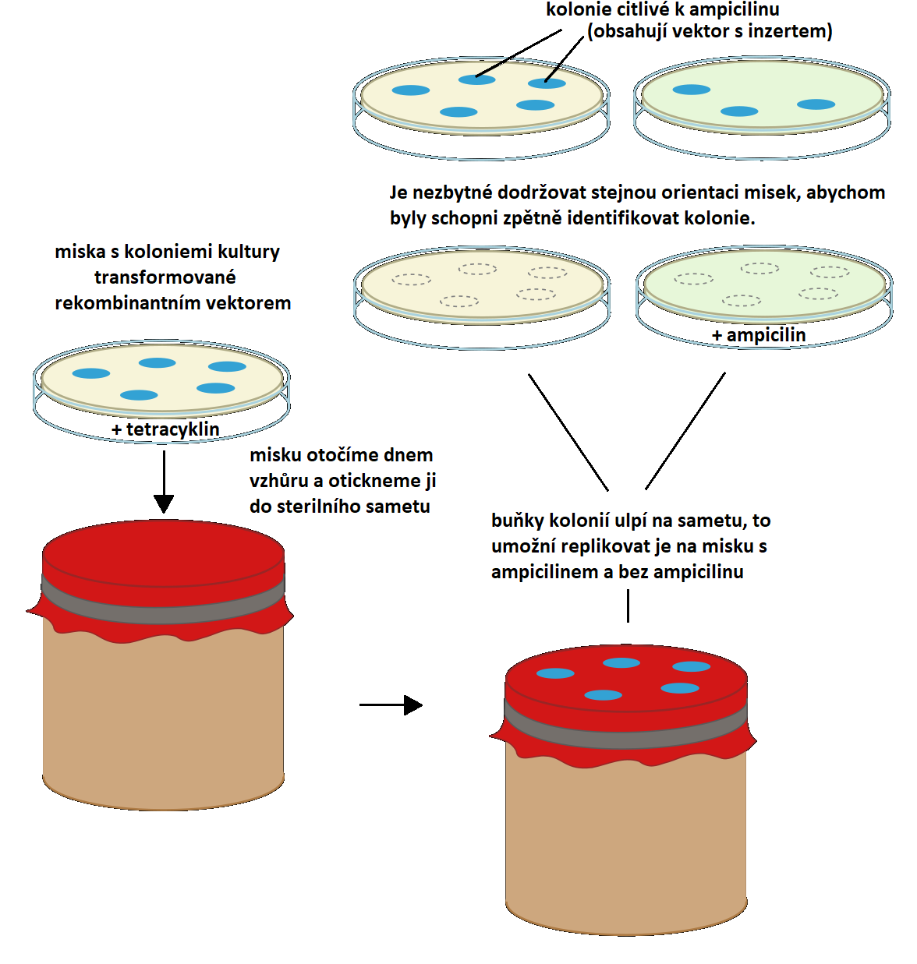
Razítkování

Slide 19
Úlohy k vypracování – sam. práce
Procentuální koncentrace může mít tři základní vyjádření:
Hmotnostní procenta (w/w): množství látky (v gramech) ve 100 g výsledného roztoku.
Objemová procenta (v/v): počet mililitrů látky na 100 ml výsledného roztoku.
Hmotnostně-objemová procenta (w/v %): počet gramů látky na 100 ml výsledného roztoku.

Slide 20
Výpočty
pro skupiny 01_1, 01_2, 02_1:
Určete množství lysozymu o koncentraci 50 mg/ml, které se přidá do reakční směsi o objemu 100 µl tak, aby byla jeho výsledná koncentrace 500 µg /ml. 1 µl
Určete, jaké množství zásobního roztoku ampicilinu o koncentraci 100 mg/ml se musí přidat do 20 ml LB bujonu, aby byla jeho výsledná koncentrace 100 µg/ml. 20 µl
Kolika procentní roztok (w/v %) představuje 10M HCl (Mr = 36)? Popište, jak byste z hlediska bezpečnosti postupovali v přípravě tohoto roztoku. 36%
Kolik g sacharózy a kolik vody je třeba k přípravě 20 g 10% roztoku (w/w=hmotnostní procenta)? 2g sach + 18g voda
Kolik g NaCl (Mr= 58,0) použijete na přípravu 50 ml 2M roztoku NaCl? 5,8g

